Slide 1


SUMMARY EDA
Peer learning group - Kelompok Belajar DS
Alamsyah Dwi Putra
Nuril Alim Abidin
Icha Patricia N
Erda Putriana

Slide 2



THE SITUATION AND THE DIFFERENCE TO USED
MEAN
Digunakan menggantikan null value untuk data tipe numerik
MEDIAN
Digunakan untuk mengganti null value dengan nilai tengah (jika persebaran tidak rata), untuk data tipe numerik
MODUS (MODE)
Digunakan untuk mengganti null value dengan nilai yang memiliki frekuensi tertinggi. Biasanya null value pada data tipe kategorik sering digantikan dengan modus

Slide 3


FIVE NUMBER SUMMARY
Minimum (Nilai Minimum): Nilai terendah pada set data. Ini merupakan titik terendah pada mana data berada.
Kuartil Pertama (Q1): Ini merupakan nilai tengah pada antara nilai minimum & median data. Kuartil pertama membagi data sebagai 25% terbawah yg lebih rendah.
Median (Nilai Tengah): Ini merupakan nilai tengah menurut data ketika diurutkan secara berurutan. Median membagi data sebagai 2 bagian yg sama, menggunakan 50% pada atasnya & 50% pada bawahnya.
Kuartil Ketiga (Q3): Kuartil ketiga merupakan nilai tengah pada antara median & nilai maksimum data. Ini membagi data sebagai 25% teratas yg lebih tinggi.
Maksimum (Nilai Maksimum): Ini merupakan nilai tertinggi pada set data. Ini merupakan titik tertinggi pada mana data berada.

Slide 4


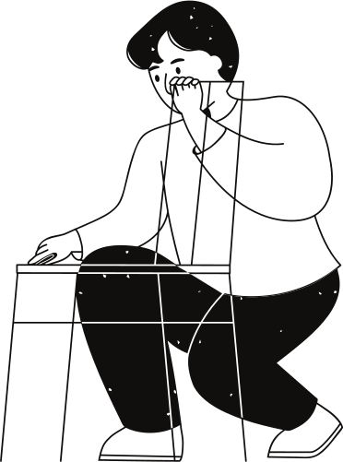
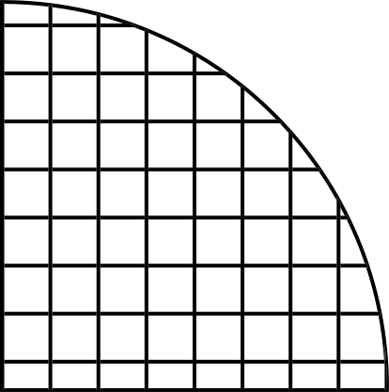
ELABORATE FEATURES AND ITS STATISTICAL DATA TYPE
Pada EDA assignmet 3, elaborate feature digunakan pada data cleansing terkhusus imputing missing value
NOMINAL
ORDINAL
NUMERICAL
tipe data yang hanya menyediakan label atau kategori tanpa adanya urutan atau tingkat.
statistik yang digunakan : Modus
menyediakan kategori dengan urutan atau tingkatan tertentu, tetapi perbedaan antar tingkat tidak memiliki interpretasi angka yang pasti.
statistik yang digunakan : Median
tipe data yang mengandung nilai yang dapat diukur.
diskrit > bilangan bulat dan terpisah
kontinu > nilai dalam rentang tertentu

Slide 5
DESCRIBE DISTRIBUTION
Pada halaman berikutnya, terdapat penjelasan terhadap langkah-langkah dalam melakukan EDA pada dataset
‘HOUSING PRICES COMPETITION’

Slide 6
01
03
Langkah pertama dilakukan data preparation, didalamnya dlakukan import package, import dataset, panggil data, mengecek tipe data, dan menecek data sebelum dan sesudah di dropping.
Pada langkah 3 sudah memasuki data cleansing, yaitu mengetahui missing value. melihat berapa ratio kolom yang memiliki null dan kolom apa saja.
02
04
Langkah selanjutnya, dilakukan select data dan feature engineering dengan menggabungkan data train dan data test dalam dataframe yang sama.
Sebelum melakukan imputing missing value, dilakuakan data correlation, untuk melihat fitur mana saja yang memiliki korelasi dengan kolo SalePrice.

Slide 7
05
07
Pada langkah ini, dilakukan imputing missing value. mengantikan data kosong dengan niliai ‘none’, mean, median, mode, lainnya. dan memastikan tidak adanya data null lagi.
Disini dilakukan pemorosesan outliner, terdapat outliner yang kemudian di hapus dan di cek kembali dengan grafik lagi
06
08
Langkah ke-6, dilakukan pemeriksaan duplicate data. untuk dataset ini tidak ada duplicate data yang ada.
Langkah 8, dilakukan target variable dengan distribusi normal yang kemudian di transform ke normal yang sebelumnya skew positive

Slide 8



09
pada langkah 9, dilakukan imbalance data, tetapi dikarenakan dataset yang dilakukan EDA ini berupa forecasting, maka tidak adanya imbalance data
10
ini adalah langkah terakhir, dimana lakukan transform data numerik ke kategorikal yang harus diganti, label encoding dan menampilkan data yang sudah digabungkan.

Slide 9

THANK YOU!
Kesimpulan
tidak semua missing value bisa di hapus, karena ada beberapa keadaan yang tidak bisa di drop begitu saja.
untuk proses EDA yang lebih baik terkadang dibutuhkan penambahan fitur agar pemorosesan lebih baik.
untuk kasus forecasting tidak bisa dilakukan pengecekan imbalance.
pada distribusi data, sebaiknya menampilakan grafik agar pada mendistribusinya dilakukan dengan benar
untuk dataset ‘heart disease’ dilakukan pengecekan imbalance untuk melengkapi data preprocessing, pengecekan bisa dilakukan karena dataset bukan bersifat regresi/forecasting.

